Slide 1
Тема: «Наши налоги».

Slide 2
Финансовая грамотность
Налоги платятся, и жизнь в гору катится.
в гору
катится
НАЛОГИ
ПЛАТЯТСЯ

Slide 3
Финансовая грамотность
Не платит налоги только медведь в берлоге: он не ест, не пьёт, только лапу сосёт.

Slide 4
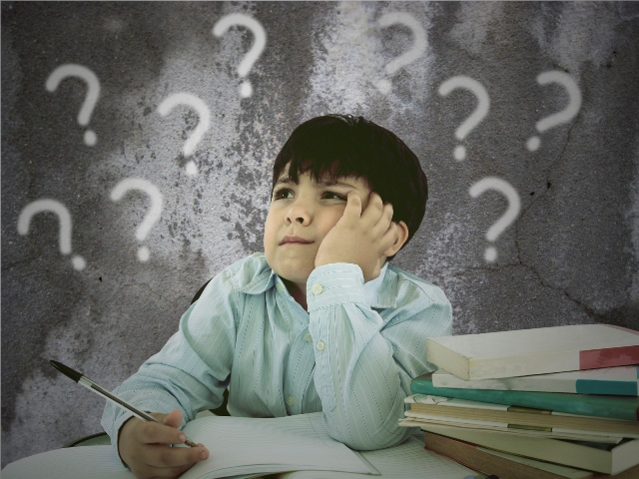
Финансовая грамотность
Налоги

Slide 5
Финансовая грамотность
Тема урока: «Наши налоги».
Цель урока: Зачем мы платим налоги?

Slide 6
Финансовая грамотность

Slide 7
Финансовая грамотность
Налоги –
это часть денег, которую люди и предприятия передают на общее благо.

Slide 8
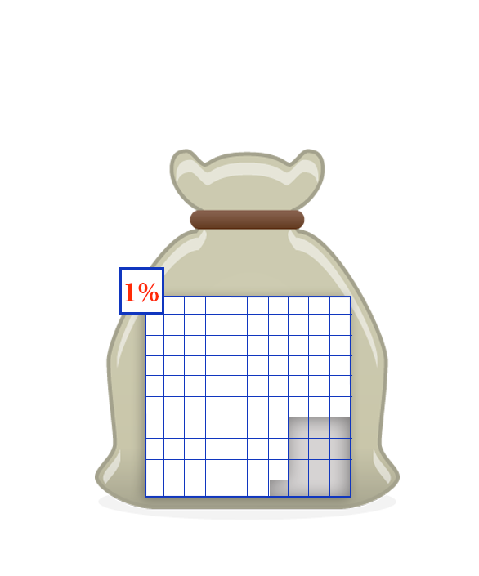
Финансовая грамотность

Slide 9
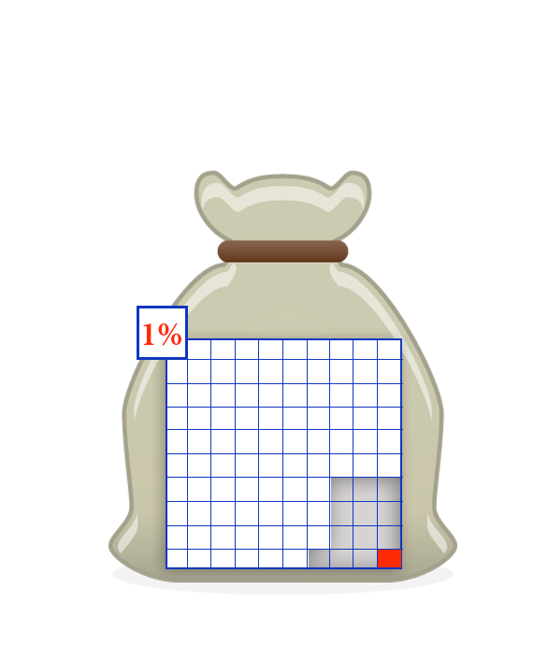
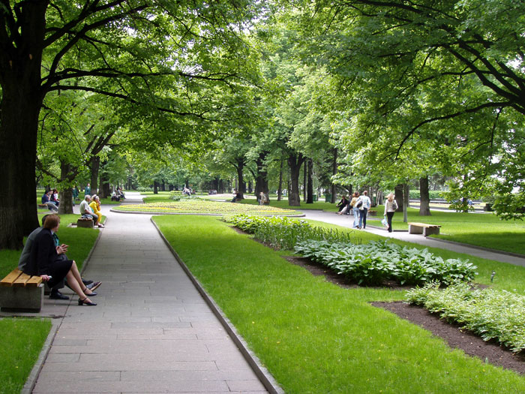
Финансовая грамотность
Парки, зоны отдыха.

Slide 10
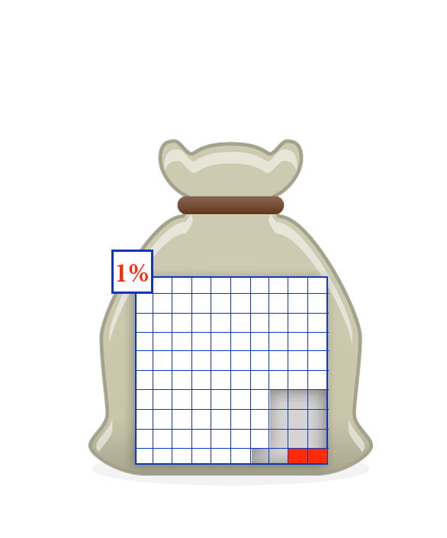
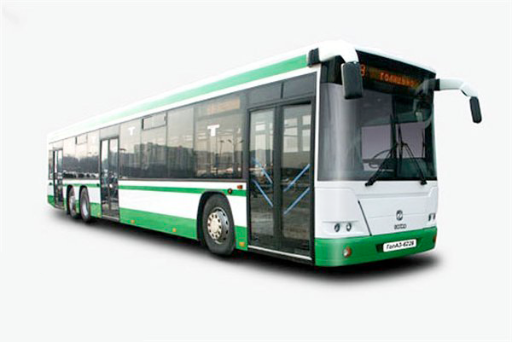
Финансовая грамотность
Общественный транспорт.

Slide 11
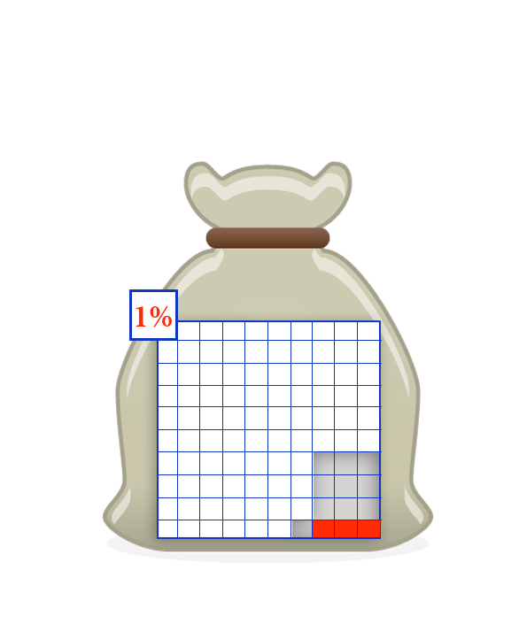
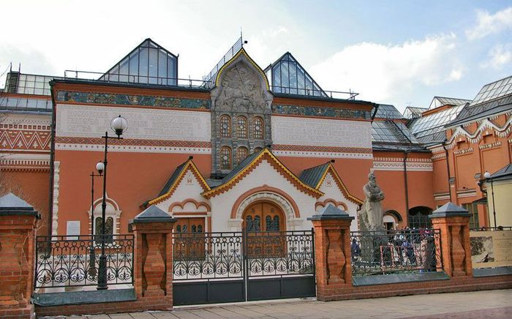
Финансовая грамотность
Музеи.

Slide 12
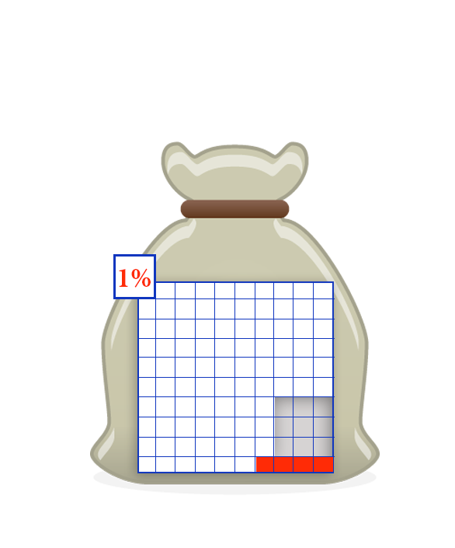
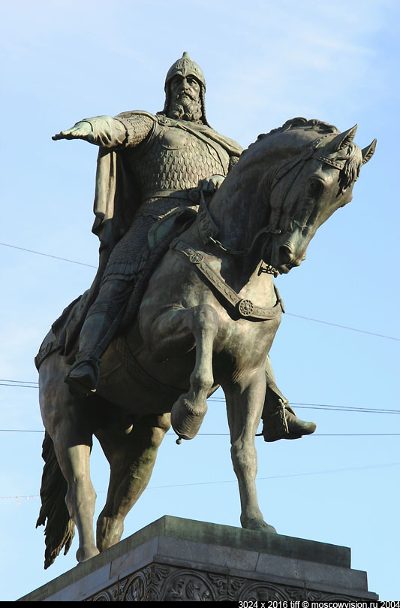
Финансовая грамотность
Памятники.

Slide 13
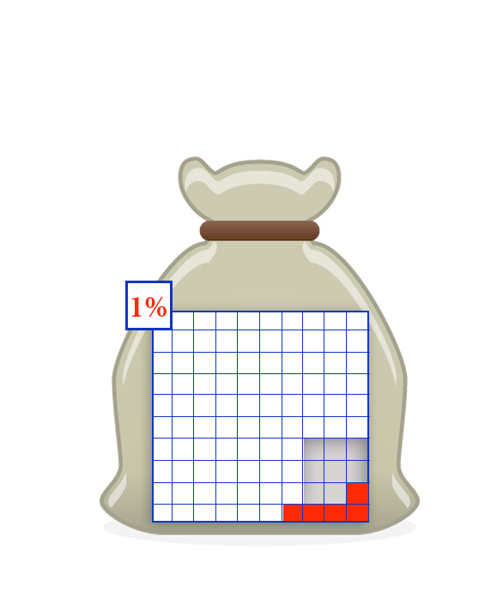
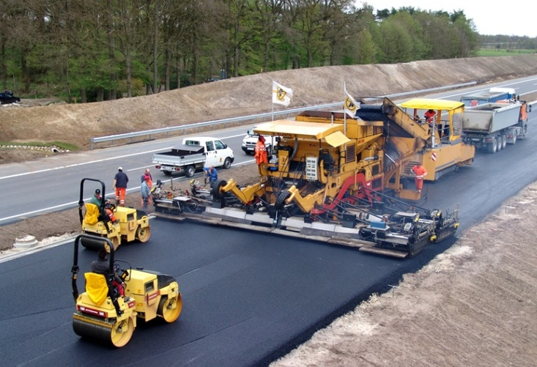
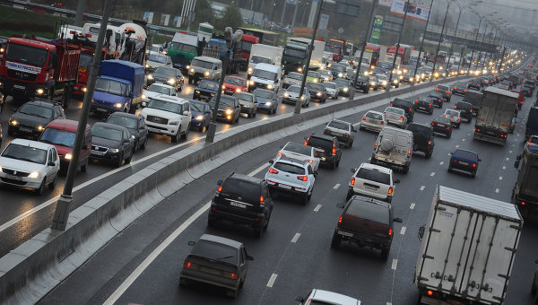
Финансовая грамотность
Строительство, ремонт дорог.

Slide 14
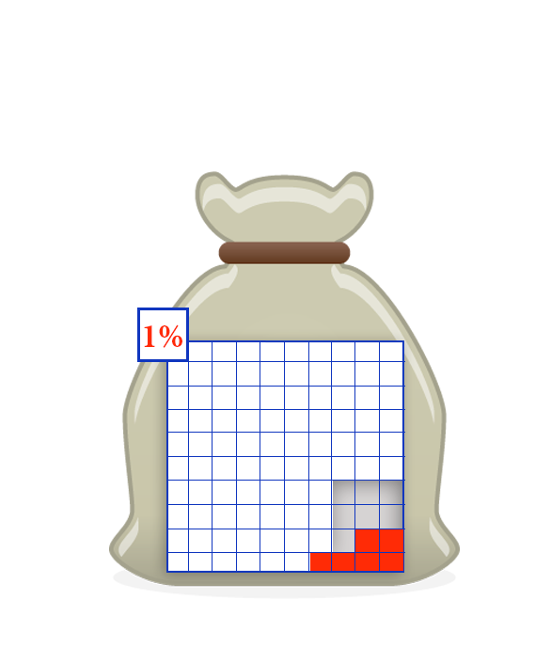
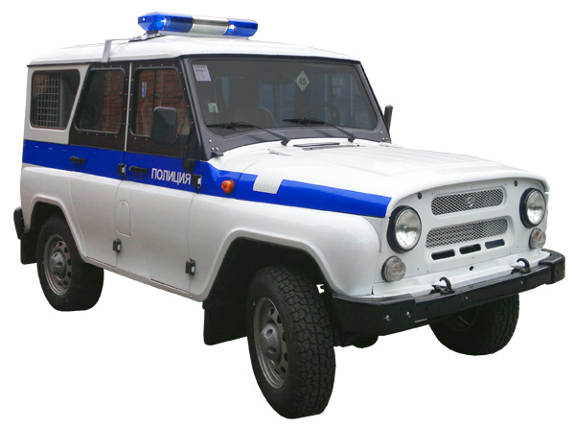
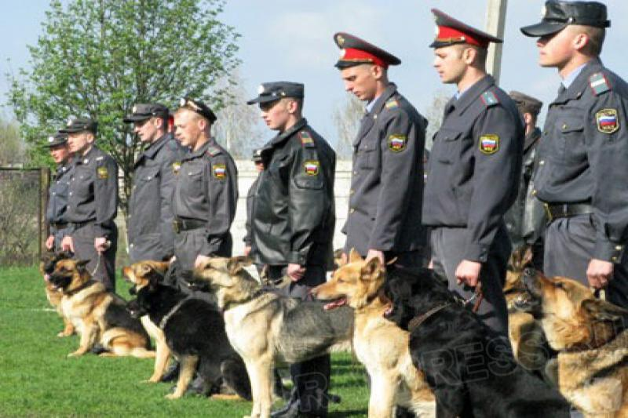
Финансовая грамотность
Охрана порядка.

Slide 15
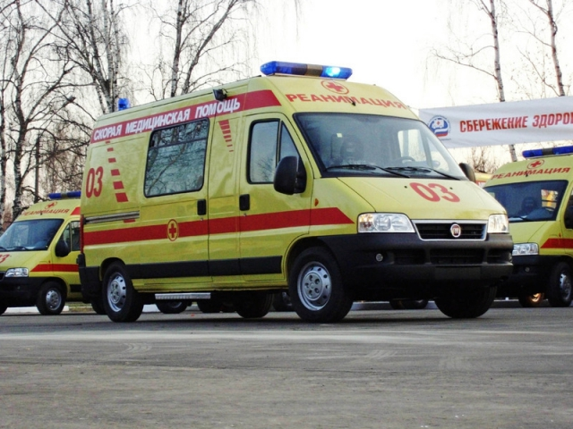
Финансовая грамотность
Медицинское обслуживание.

Slide 16
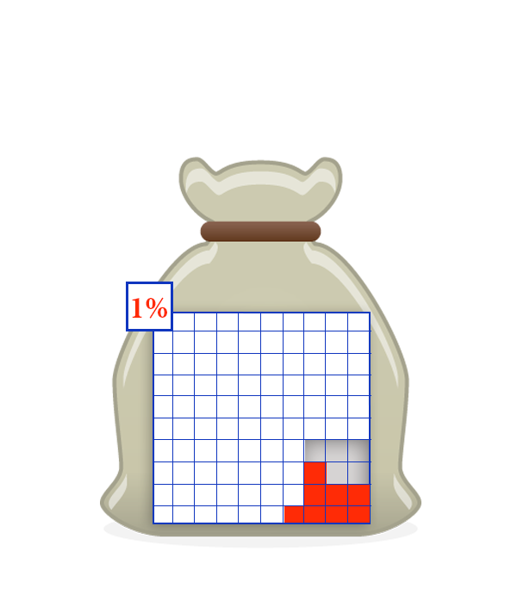
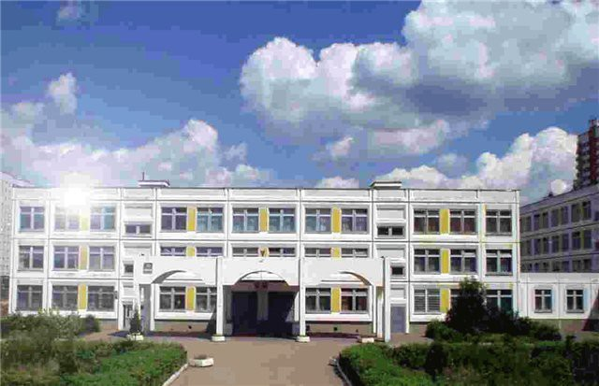
Финансовая грамотность
Содержание школ.

Slide 17
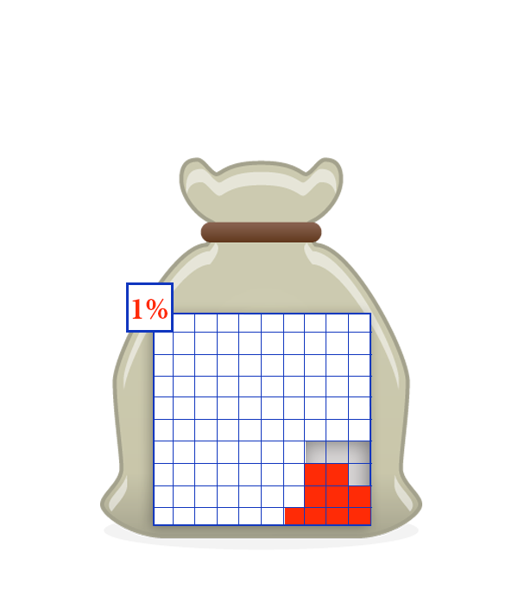
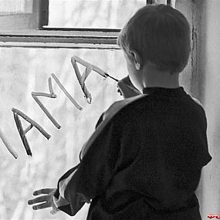
Финансовая грамотность
Содержание детских домов.

Slide 18
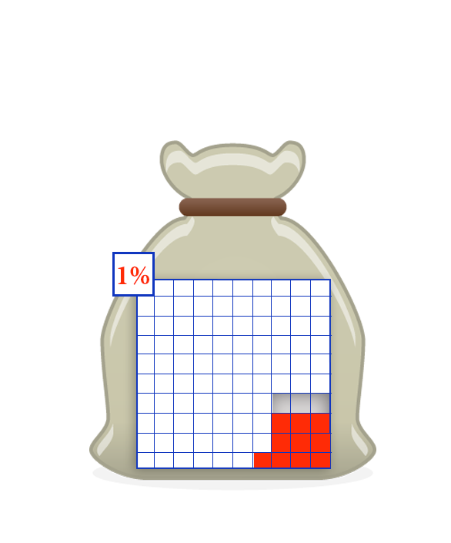
Финансовая грамотность
Развитие спорта.

Slide 19
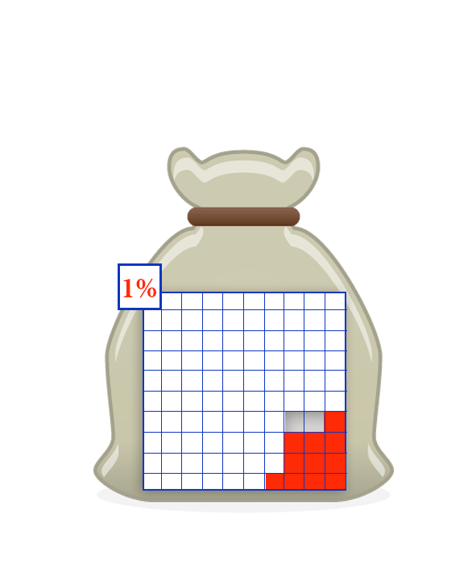
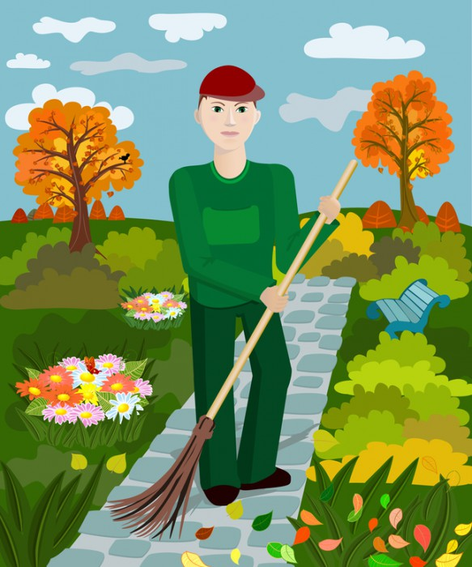
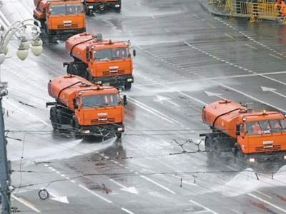
Финансовая грамотность
Уборка территории.

Slide 20
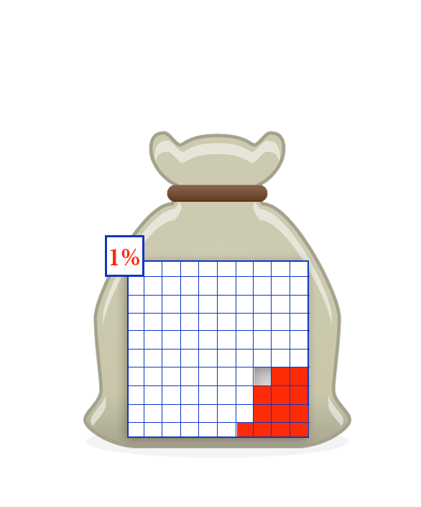
Финансовая грамотность
Охрана окружающей среды.
Экология.

Slide 21
Финансовая грамотность
Пособия.

Slide 22
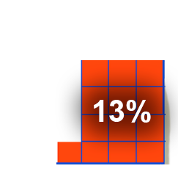
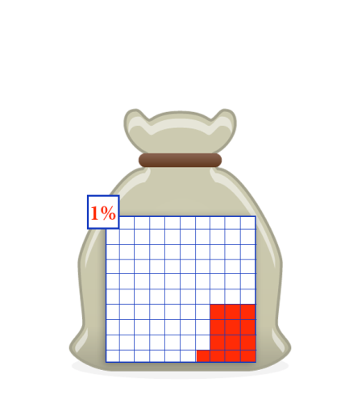
Финансовая грамотность
Подоходный налог
Бюджет государства

Slide 23
Финансовая грамотность

Slide 24
Финансовая грамотность
Тема урока: «Наши налоги».
Цель урока: Зачем мы платим налоги?

